Slide 1
Human Capital Development
PRODI S1 KEWIRAUSAHAAN
FAKULTAS EKONOMI DAN SOSIAL

Slide 2
KONTRAK BELAJAR
Selama perkuliahan wajib memelihara dan menjaga keamanan serta ketertiban dikelas.
Mahasiswa wajib berpenampilan rapi
Mahasiswa dianjurkan untuk menambah bacaan dari sumber-sumber lain sebagai referensi untuk memperluas pengetahuan.
Mahasiswa wajib memberikan feedback

Slide 3
ASPEK PENILAIAN
Teknis
Kehadiran 15%
Keaktifan 5%
Tugas 20%
UTS 30%
UAS 30%
Non Teknis
Attitude
Pengetahuan
Keterampilan

Slide 4
CATATAN PERKULIAHAN
Rajin Masuk minimal 75% dari total presensi
Ikut UTS tapi tidak ikut UAS masih bisa ikut UJIAN SUSULAN
UJIAN SUSULAN masih jelek masih bisa Ikut REMIDI, tapi nilai maksimal B dengan ketentuan bisa menjawab semua dengan benar
Presensi FULL ikut UTS tapi tidak UAS tidak UJIAN SUSULAN tidak REMIDI, itu namaya ZONK!! Alias Konyol!! Yang rugi siapa? Yang salah siapa?

Slide 5
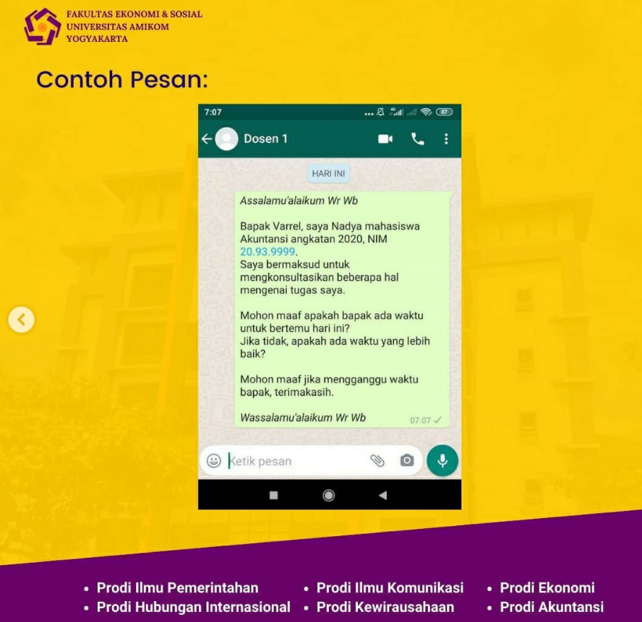

Slide 6
Tantangan Kuliah
6
Tujuan mulia
5
Purpose
Memiliki identity
4
Value meningkat
Identity
3
Kompetensi meningkat
Values
Competence
2
Perilaku baru (new normal)
Behavior
1
Environment
Lingkungan berubah
Piramida Robert Dilts Logika Berpikir manusia

Slide 7
6 Unsur Manajemen
Manajemen
6. Method
1. Man (Human)
2. Money
3. Machine
4. Material
5. Market

Slide 8
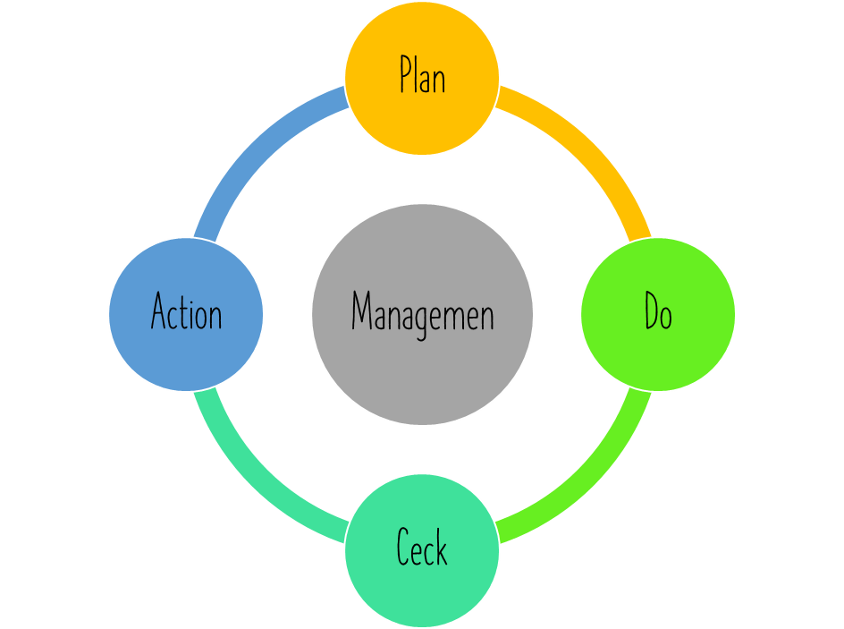
4 Metode Manajemen Dalam Menyelesaikan masalah

Slide 9
Human Capital Development
Sebuah jabatan / divisi khusus yang bertugas di suatu organisasi dengan fokus utama mengembangkan sumber daya manusia, dengan tujuan mendapatkan sdm berkualitas sesuai dengan kriteria yang diinginkan berdasarkan kompetensi (dan kualifikasi yang dibutuhkan.

Slide 10
Human Capital Development
Schultz (1979) human capital involves increase investment in education and training of the individuals.

Slide 11
Human Capital Develompent
Aset HCD : 1. Pengetahuan
2. Keterampilan 3. Keahlian
4. Kreativitas
5. Akhlak
6. Pengalaman
7. Kesehatan

Slide 12
Jenis Jenis Human Capital Development
General management human capital
Top Manajemen
Strategic human capital
Keahlian
Industri Human Capital
Pengembangah keahlian teknis
Managerial
Leadership
Decision Making
Fungsional Comptence
Keterampilan strategis
Otomotif
Farmasi
Makanan
Jamu
Dll
Relationship Human Capital
Pengembangan Komunikasi
Company Spesific Human Capital
Pengembangan struktur (karyawan yang dicari yang memiliki leadership dan cara adaptasi yang baik)

Slide 13
Perbedaan HRM dan HCM (insight.co)
Fokus HRM
Memfasilitasi dan memenuhi segala kebutuhan karyawan, termasuk kesejahteraaan mereka.
Fokus HCM
Pengembangan sumber daya manusia agar nilainya akan semakin bertambah sehingga bisa berkontribusi secara maksimal terhadap kegiatan produksi.
Sudut pandang HRM
Karyawan perusahaan sebagai sumber, dan akan habis jika dipakai terus menerus.
Sudut pandang HCM
Karyawan perusahaan sebagai aset, dapat diperkaya dan bisa memberikan keuntungan
Ukuran
HRM
Hasil kinerja atau kontribusi karyawan tanpa ada analisis mendalam demi perkembangan perusahaan kedepannya.
Ukuran
HCM
Analisis untuk perkembangan sumber daya manusia dan perusahaan dilakukan dan diutamakan

Slide 14
Terima kasih

